Slide 1
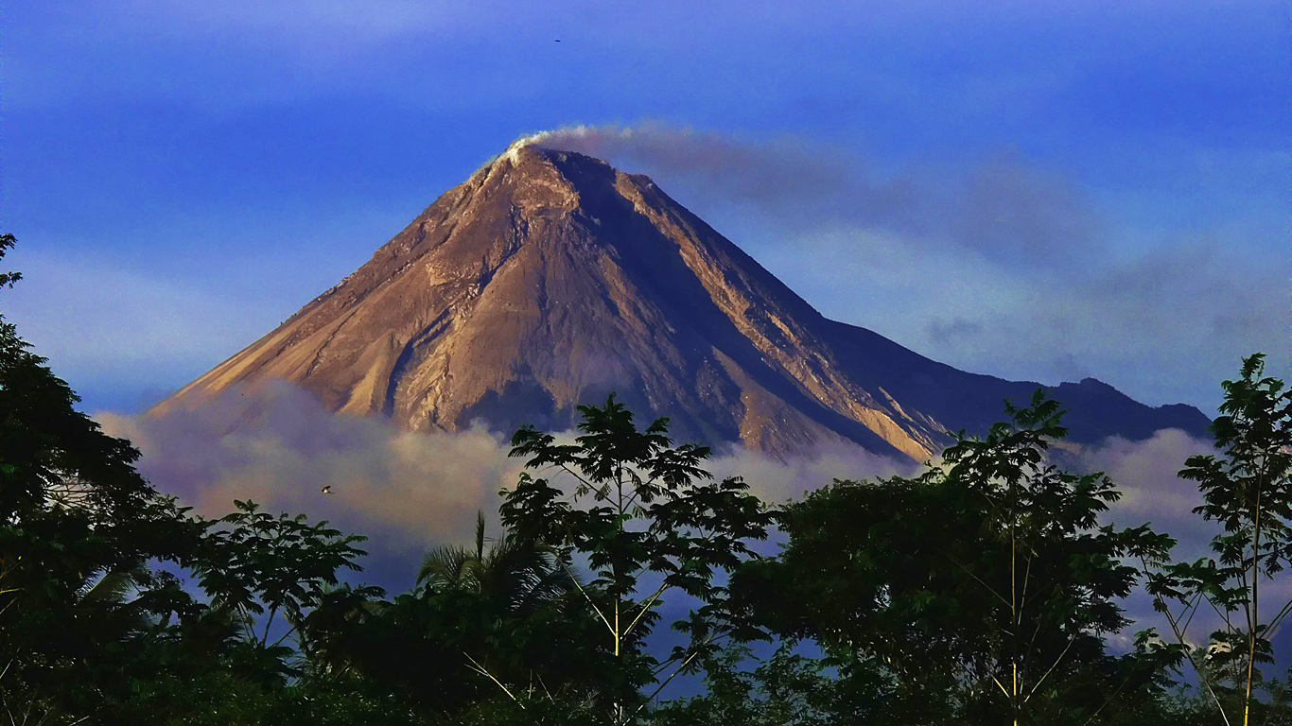
Исследовательский проект «Почему извергаются вулканы»
Выполнил : Дурницын Александр, ученик 3 «В» класса
МБОУ СОШ № 170

Slide 2
Цель проекта: понять, как происходит извержение.
Задачи проекта:
узнать строение и виды вулканов;
провести опрос среди одноклассников о вулканах
создать модель вулкана в домашних условиях;
- выяснить, как влияют последствия извержения вулканов на окружающий мир
Гипотеза : я предположил, что вулканы извергаются из-за давления внутри и после извержения приносят не только вред, но и пользу.

Slide 3
Я решил узнать - а знают ли мои одноклассники - что такое вулкан. Мной был создан опросный лист с 5 вопросами. Ответы одноклассников сведены в таблицу. По данным опроса следует, что знания одноклассников о вулканах недостаточны. Надеюсь, что мой проект поможет им узнать много нового и интересного о вулканах.
Опрос
Вопрос | Да | Нет
Что такое вулкан? | 4 | 11
Знаете ли вы строение вулкана? | 0 | 15
растут ли вулканы? | 0 | 15
опасны ли вулканы? | 15 | 0
Знаете ли вы виды вулканов? | 1 | 14

Slide 4
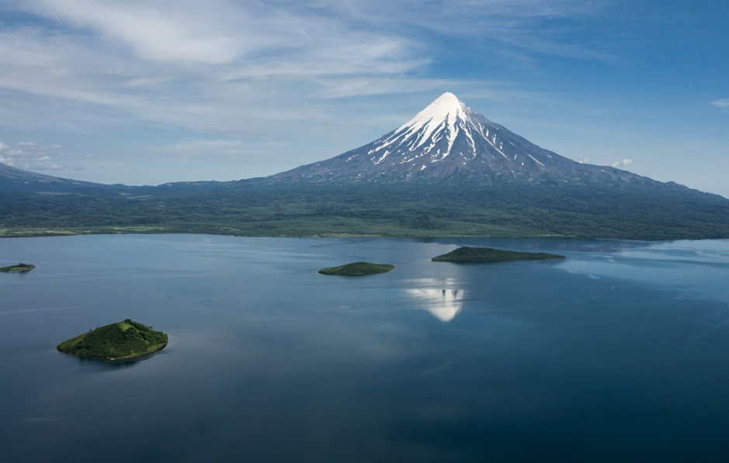
Происхождение вулканов

Slide 5
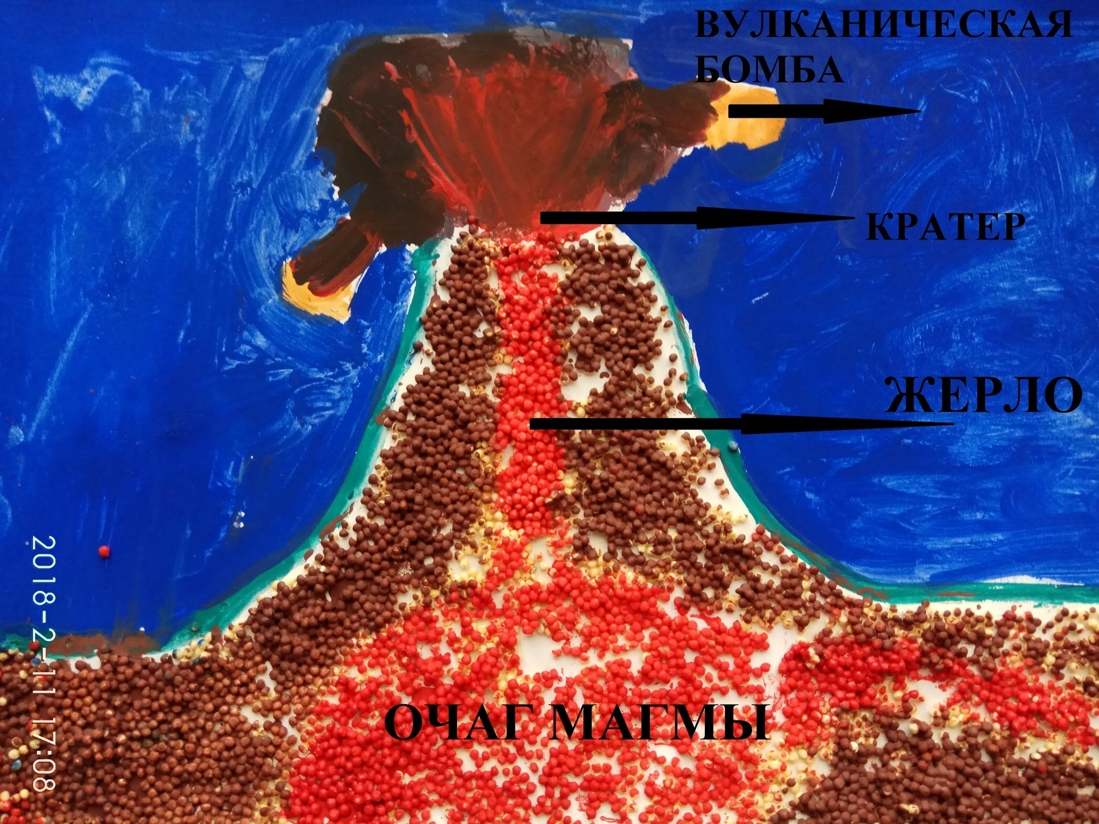

Slide 6
Виды вулканов.
Действующий- вулканы, которые извергаются регулярно.
Потухший- вулкан, который больше никогда не извергнется.
Спящий – вулкан, который извергался много лет назад и может «проснуться».

Slide 7
Виды вулканов по месту нахождения
Подводные-вулканы, которые находятся на морском дне. Некоторые из них вырастают настолько большими, что поднимаются над поверхностью моря, как новые острова. Вся Исландия представляет собой вулканический остров. Он продолжает расти с каждым новым извержением.
Наземные -вулканы, расположенные на суше, вдоль разломов тектонических плит и на островах океанического происхождения.

Slide 8
Виды вулканов по форме.
Конический – вулкан, с очень крутыми склонами. Густая лава очень быстро остывает и затвердевает на склоне вулкана.
Щитовой – вулкан с пологими склонами. Очень горячая лава растекается быстро на значительные расстояния и остывает медленно.

Slide 9
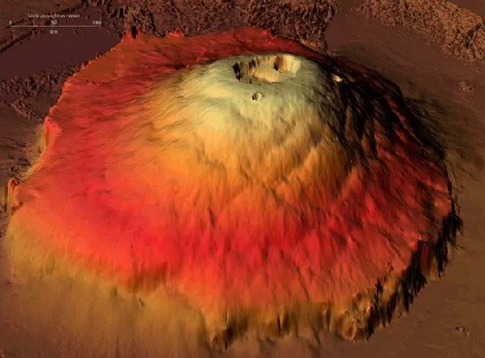
Интересное о вулканах

Slide 10
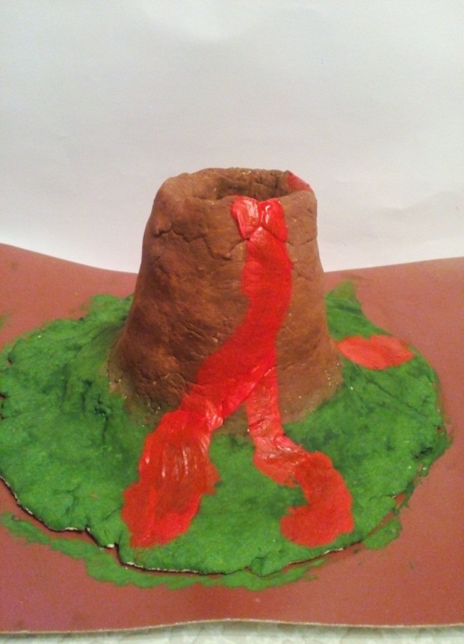
Эксперимент
Для этого мне необходимо: модель вулкана, сделанная из соленого теста; питьевая сода, уксус, немного красителя; жидкость для мытья посуды .
Делаем макет вулкана.
Насыпаем в «кратер» 2 ст.л. соды. Наливаем 1 ст.л. жидкости для мытья посуды . Добавляем краситель для цвета.
1

Slide 11
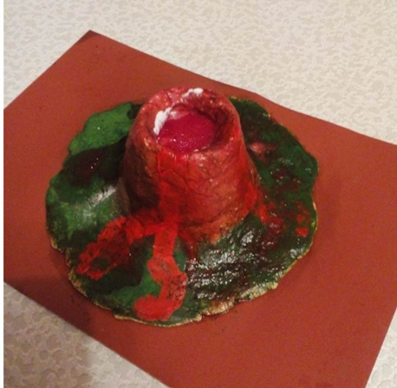
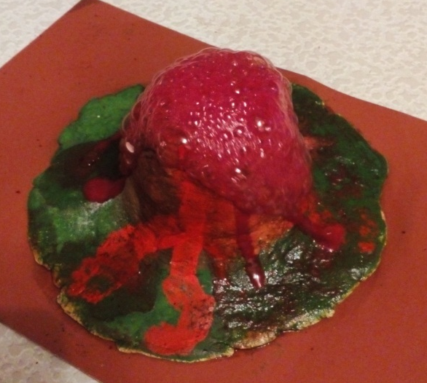
Вливаем уксус в кратер.
2
3
Наблюдаем «извержение вулкана»
Из проведенного эксперимента можно сделать следующий вывод: при соединении соды и уксуса происходит реакция с выделением газа, который пузырится, заставляя массу переливаться через края «кратера».

Slide 12
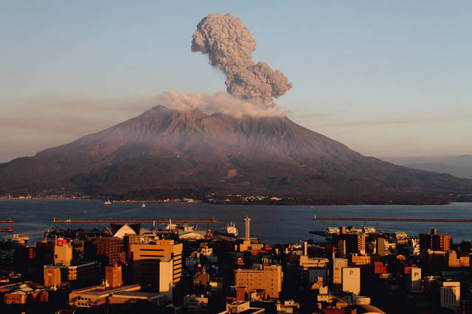
Почему люди живут рядом с вулканами?

Slide 13
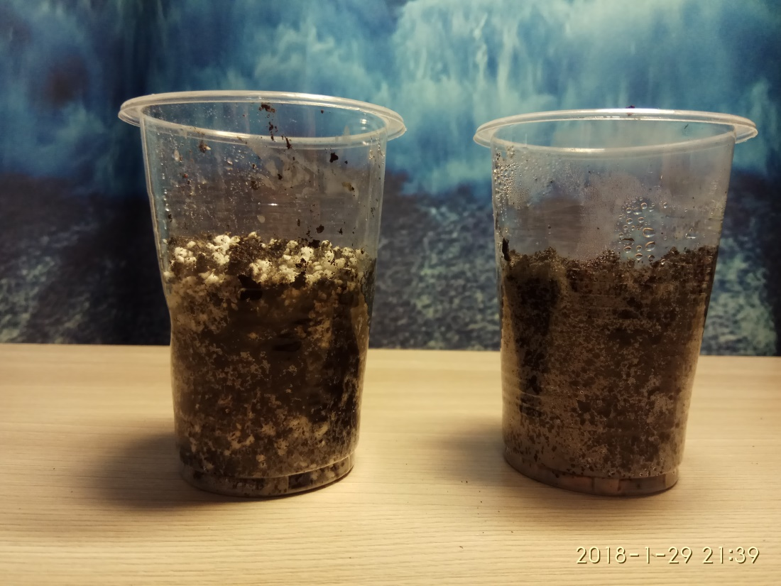
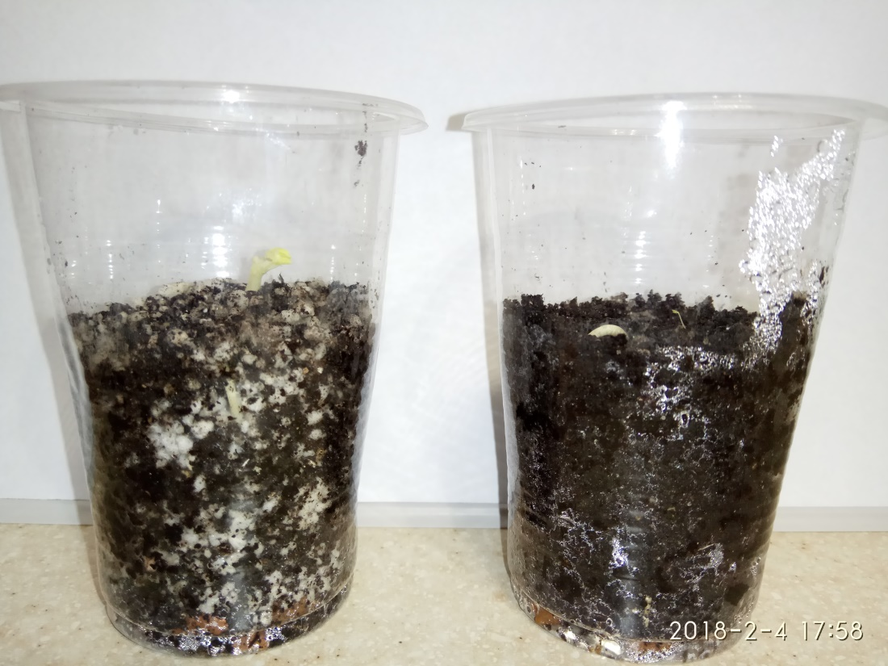
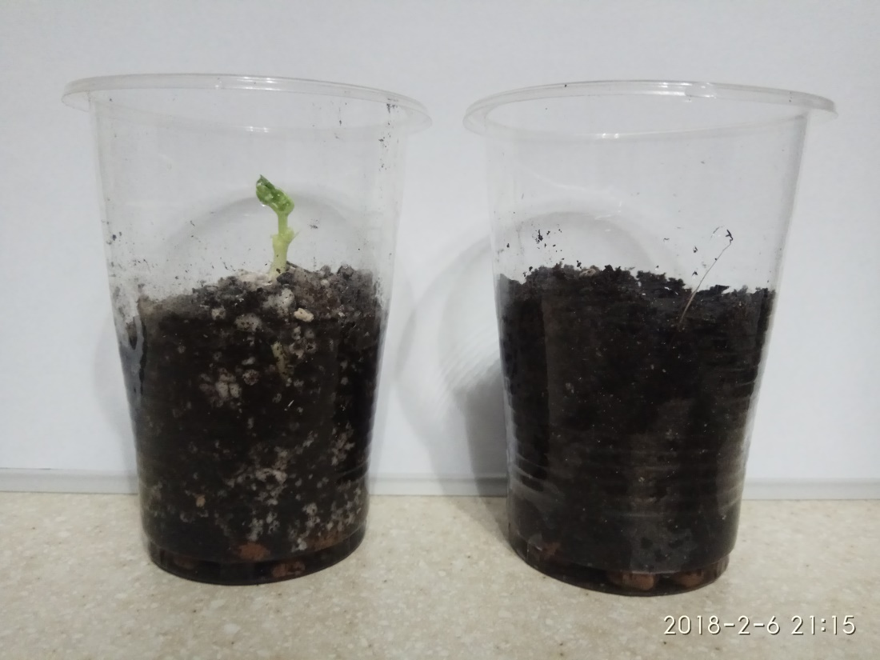
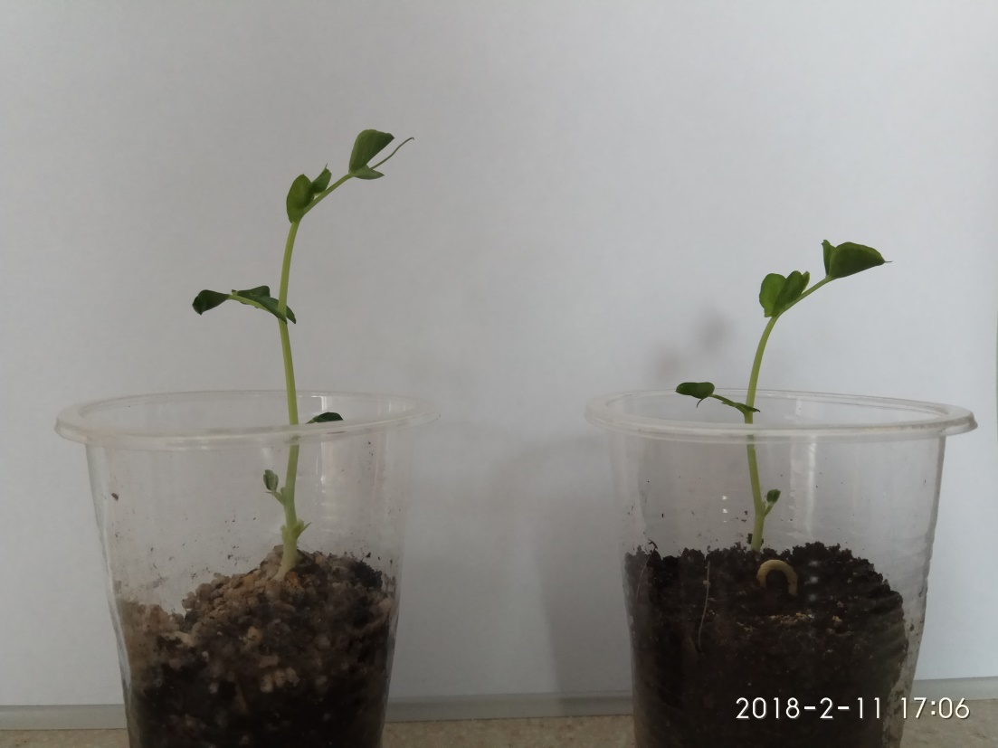

Slide 14
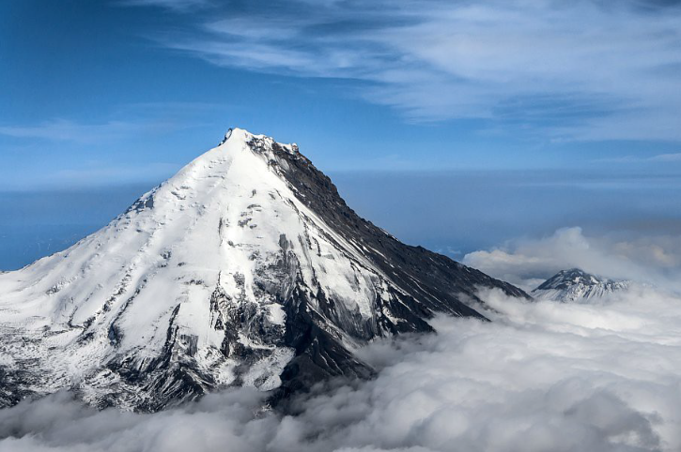
Заключение
Целью моей работы было желание расширить знания о вулканах.
Я сделал вывод, что вулкан – это дыра в земной коре. При извержении вулкана из недр Земли на поверхность через эту дыру извергаются очень горячие расплавленные горные породы. Извержение вулкана, вероятно, самое удивительное зрелище в природе, но и самое опасное.
Спасибо за внимание!!!

